Slide 1
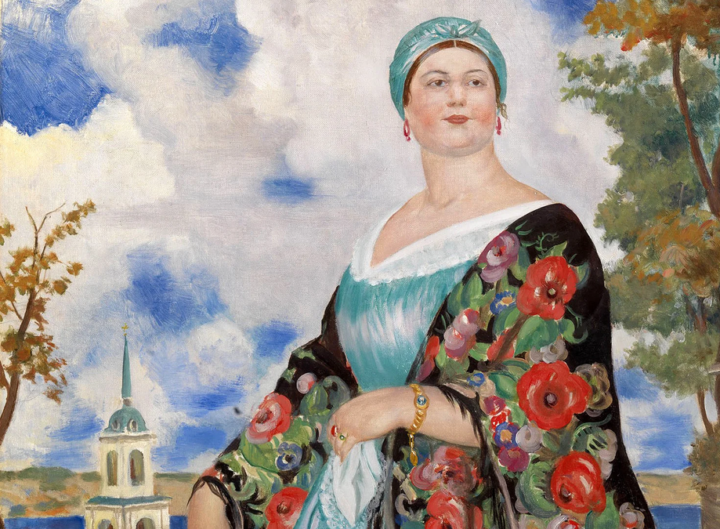
«ПО СТРАНЕ КРАСАВИЦА ИДЕТ!…»:
К 145 лет со дня рождения
Бориса Михайловича Кустодиева

Slide 2
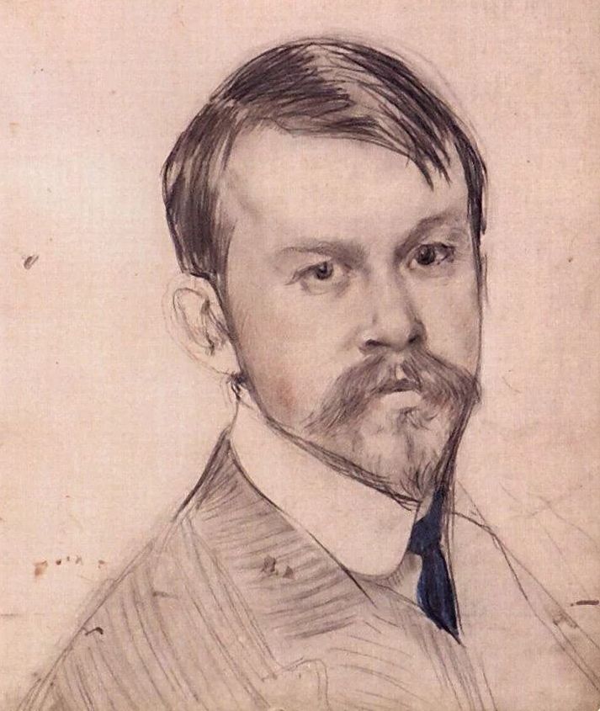
Борис Кустодиев (1878-1927) был разноплановым художником, его творчество вызывало множество споров и противоречивых оценок. Он воспевал в своих работах специфическую женскую красоту, пытаясь запечатлеть народный идеал красоты. Но в нашем сознании он прочно ассоциируется как портретист, рисующий женщин с формами.

Slide 3
Борис Михайлович Кустодиев родился в Астрахани 7 марта 1878 года. Его отец, преподаватель Астраханской духовной семинарии, скончался, когда будущему художнику был один год. Все заботы о семье легли на плечи матери, Е.П. Кустодиевой, любовь и благодарность к которой художник пронес через всю жизнь.
Семья Кустодиевых арендовала небольшой флигель в доме богатого, любившего жить на широкую ногу купца. Именно тогда мальчик получил первые яркие представления о быте и типах провинциального купечества. «Весь уклад богатой и изобильной купеческой жизни, — писал впоследствии Б.М. Кустодиев, — был как на ладони... Это были живые типы Островского...».
Обращение Бориса Кустодиева к эстетическим канонам прошлого было своеобразным бегством от реальности – тяжелейшая болезнь (паралич нижней части тела из-за опухоли в позвоночнике) приковала художника к инвалидному креслу, а российские реалии 1917-1920 гг. заставляли бежать в мир фантазий от разрушающегося на глазах старого уклада патриархальной России с купчихами и народными гуляньями в тихих провинциальных городах. Благодаря работам Кустодиева мы можем сложить представление о дореволюционной жизни поволжских крестьян и мещан, чей быт так полно и красочно отразился в картинах художника.

Slide 4
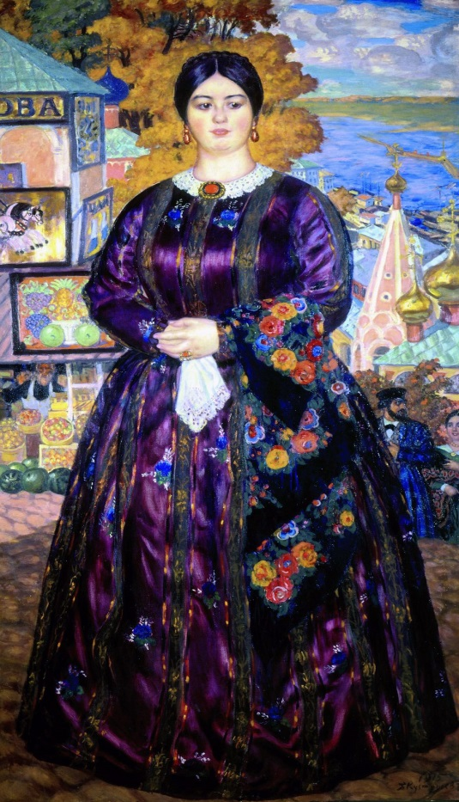
Однажды, гуляя по берегу Волги, Кустодиев увидел женщину, красота, стать и величие которой просто потрясли его, и художник написал эту картину. Полотно для картины художник взял большое, женщину поставил в рост, во всей ее русской красе. Над буйством красок властвовал лиловый с багрянцем цвет. Он был наряден, праздничен и вместе с тем взволнован. А женщина красива и величава, как широкая Волга за ее спиной. Это - русская Елена прекрасная, знающая силу своей красоты, за которую ее и выбрал в жены какой-нибудь купец первой гильдии. Это спящая наяву красавица, стоящая высоко над рекой, как стройная белоствольная береза, олицетворение покоя и довольства.

Slide 5
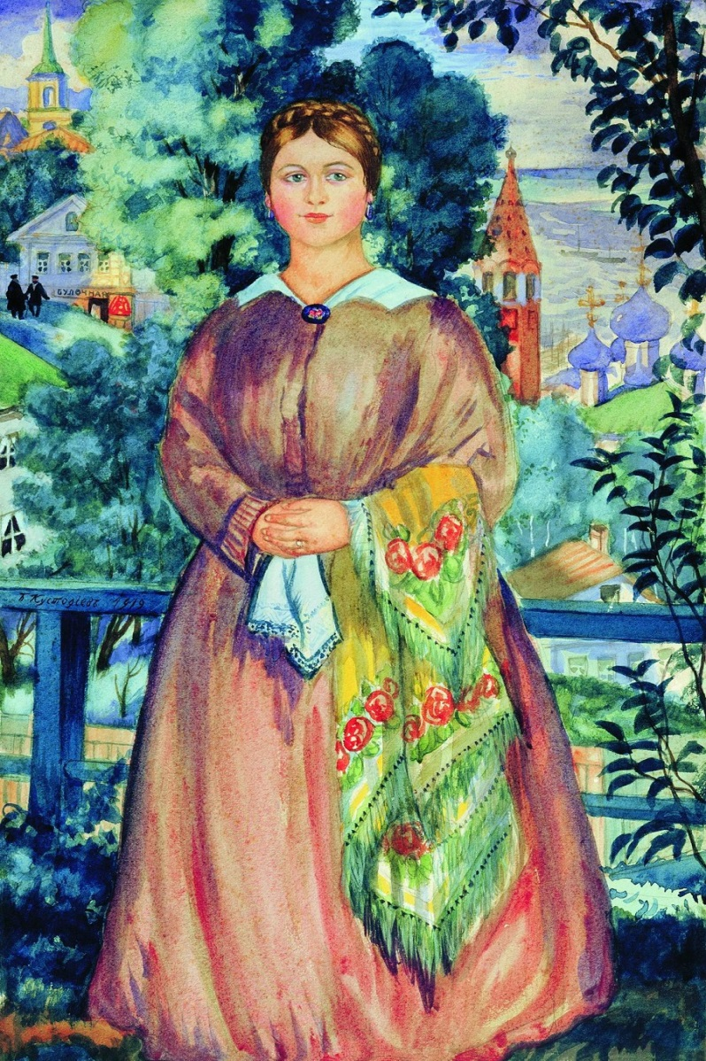
В образе «Купчихи» открылась особая женская красота. О ней прекрасно сказал писатель Евг. Замятин: «...Настоящая красавица русская, не какая-нибудь там питерская вертунья-оса, а как Волга: вальяжная, медленная, широкая, полногрудая...»
Можно отнести к «Купчихе» Кустодиева стихи Павла Васильева:
***** Прогуляться ль выйдешь, дорогая, Все в тебе ценя и прославляя, Смотрит долго умный наш народ. И шумит во след за величавой: «По стране красавица идет!...»

Slide 6
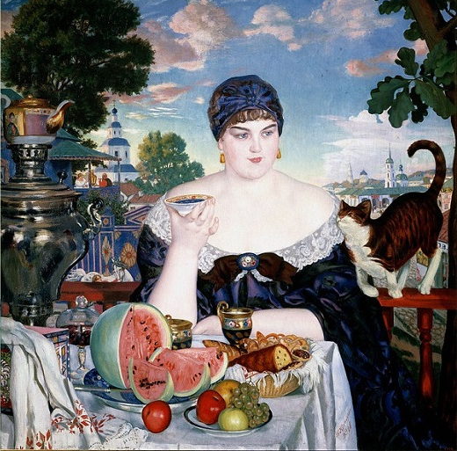
...Провинциальный городок. Чаепитие. Молодая красавица купчиха сидит в теплый вечер на балконе. Она безмятежна, как вечернее небо над нею. Это какая-то наивная богиня плодородия и изобилия. Недаром стол перед нею ломится от яств: рядом с самоваром, золоченой посудой в тарелках фрукты, сдоба.
Пахнет свежею булкой и чаем, Что в фарфоровой чашке дымится, И веселый и хитрый котенок, Как обычно, к хозяйке ластится.
*****
И в биении этом размеренном Есть особая тихая прелесть. Так спокойно здесь и уверенно, Так бы к ней мы за стол и уселись......
*****

Slide 7
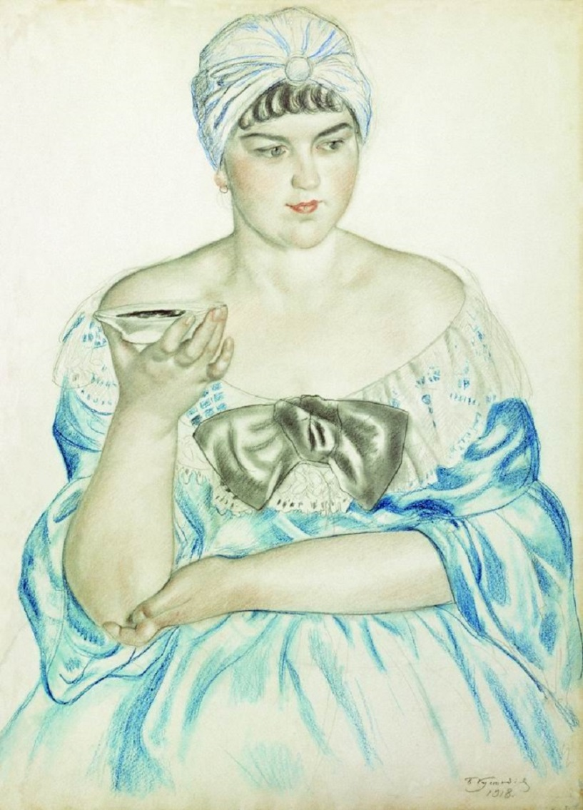
В реальной жизни у Кустодиева был один вкус, а в живописи — другой. Моделями для его купчих часто были представительницы интеллигенции, дородные женщины.
Сам Кустодиев не был поклонником такого типажа, да и жена его, Юлия, не обладала пышными формами, будучи хрупкой, неброской внешности. В связи с этим Кустодиев отмечал, что «худые женщины на творчество не вдохновляют».

Slide 8
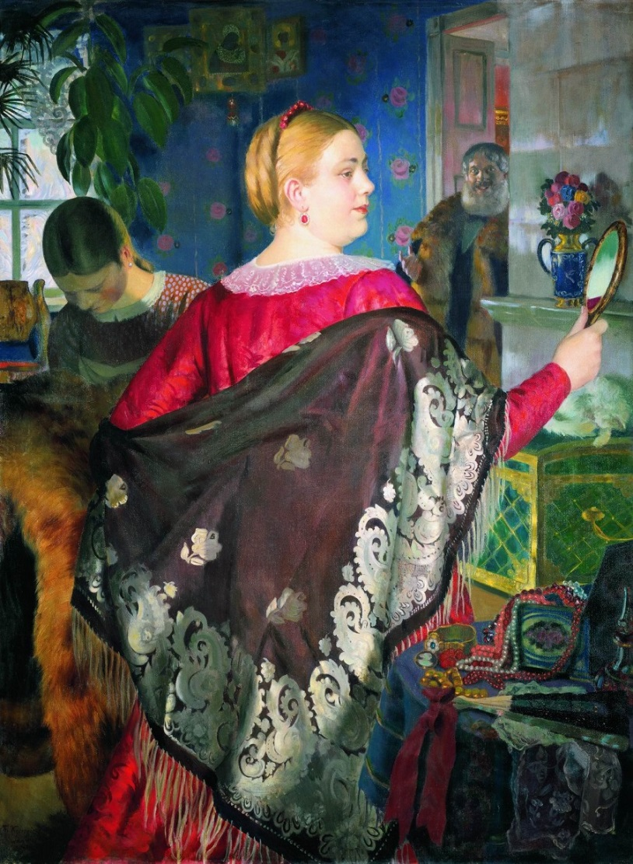
А вот купчиха любуется собой в новой, расписанной цветами, шали. Так и вспоминается пушкинское: "Я ль на свете всех милее, всех румяней и белее?.."
А в дверях стоит, любуется своей женой муж, купец, который, вероятно, и привез ей эту шаль с ярмарки. И счастлив он, что сумел доставить своей любимой женушке эту радость...

Slide 9
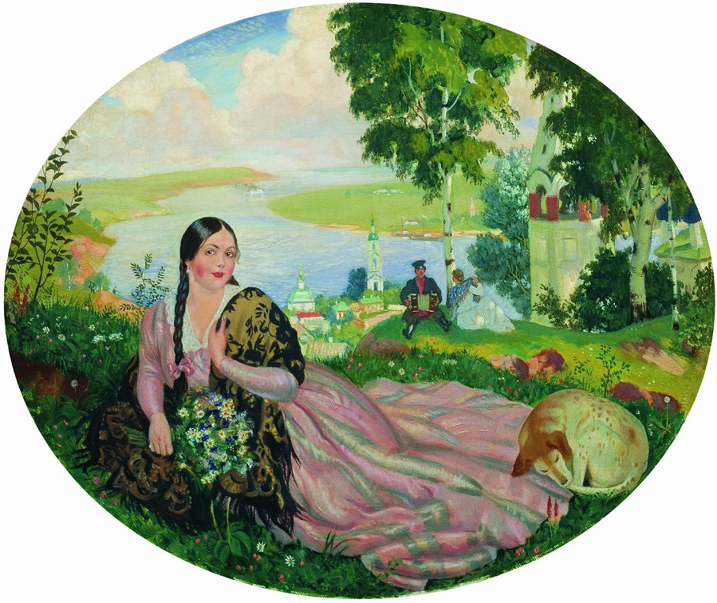
Все тот же кустодиевский тип женщины – милая, нежная девица-краса, про которых на Руси говорили "писаная", "сахарная". Лицо полно той же милой прелести, которой наделены героини русского эпоса, народных песен и сказок: легкий румянец, что называется, кровь с молоком, высокие дуги бровей, точеный носик, рот вишенкой, тугая, перекинутая на грудь коса...Она - живая, реальная и безумно привлекательная, манящая. Она полуприлегла на пригорке среди ромашек и одуванчиков, а за нею, под горой, разворачивается такой широкий волжский простор, такое обилие церквей, что дух захватывает. Кустодиев сливает здесь эту земную, красивую девушку и эту природу, этот волжский простор в единое неразрывное целое. Девушка - высочайший, поэтический символ этой земли, всей России.

Slide 10
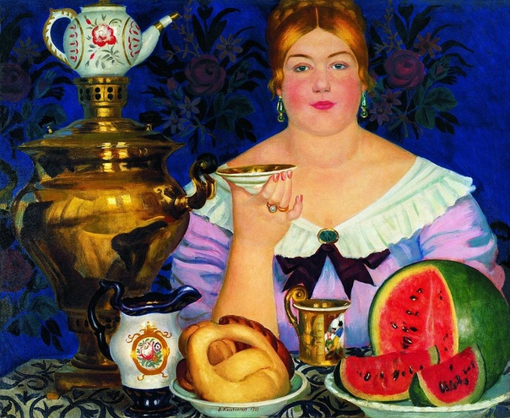
Начав набрасывать фон для новой картины, одновременно Кустодиев поделился своими раздумьями о женщине пышной и цветущей натуры с женой, попросив её помочь с поиском модели. Нужная натурщица нашлась довольно скоро, причём жила она в том же подъезде, что и Кустодиевы, на шестом этаже (как вспоминала дочь художника Ирина, двумя этажами выше). Её привела в мастерскую жена художника. Баронесса Галина Адеркас, наследница дворянского рода из Астрахани, родины Кустодиева. Баронесса обладала пышными формами и была вполне в художественном вкусе Кустодиева. О дальнейшей судьбе Галины Адеркас известно очень мало: по некоторым сведениям, она оставила занятия хирургией и занялась пением. В советское время пела в составе русского хора в Управлении музыкального радиовещания Всесоюзного радиокомитета, участвовала в озвучивании фильмов.

Slide 11
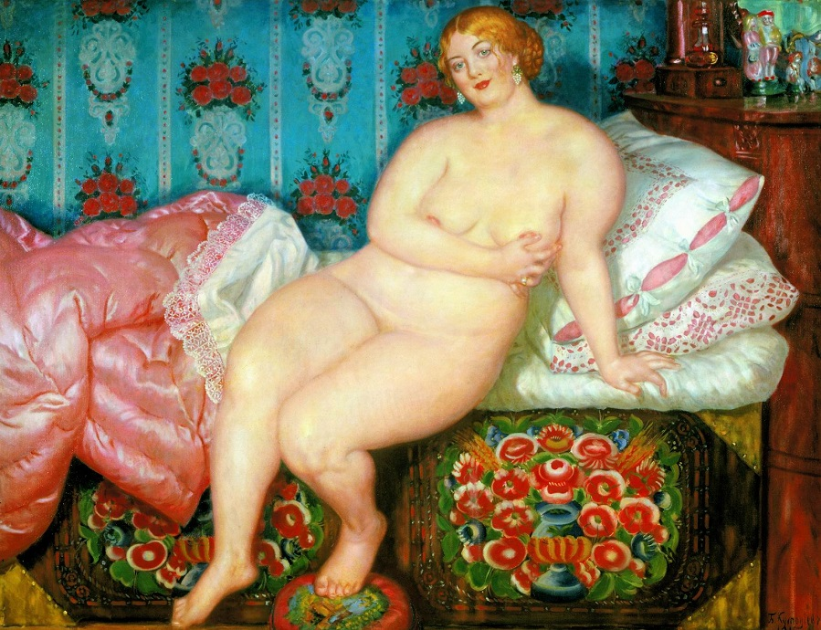
Когда в 1915 году на выставках появилась кустодиевская «Красавица», других художников до обмороков бесило то, что именно перед этим полотном зрители собираются толпами и подолгу не расходятся.
Пронизанную почти бесстыжей чувственностью «Красавицу» Кустодиев неоднократно повторял в разных вариантах — это была одна из его любимых работ.
Одну он подарил Горькому (и тот обожал эту картину), другую — написал по просьбе Шаляпина, с которым дружил. Именно шаляпинская «Красавица» на лондонском аукционе «Сотбис» ушла за фантастическую сумму — 845 600 фунтов (около 1 388 475 долл).
Моделью для этого полотна выступила актриса МХТ Ф. В. Шевченко — будущая народная артистка СССР, орденоносец и лауреат двух Сталинских премий.

Slide 12
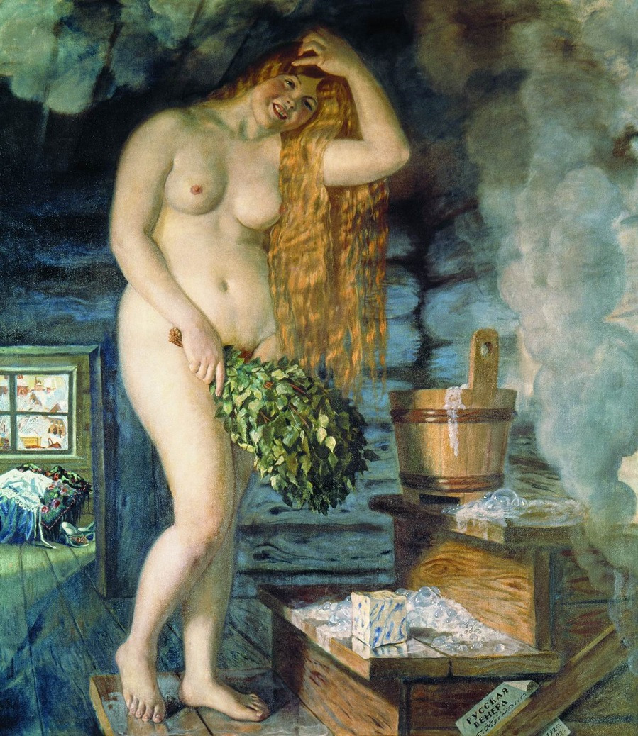
Кажется невероятным, что эта огромная картина создана тяжело больным художником за год до смерти и в самых невыгодных условиях (в отсутствии холста натянули на подрамник обратной стороной старую картину). Только любовь к жизни, радость и бодрость, любовь к своему, русскому, продиктовала ему картину "Русская Венера". Светится молодое, здоровое, сильное тело женщины, блестят зубы в застенчивой и вместе с тем простодушно-горделивой улыбке, играет свет в шелковистых распущенных волосах. Словно само солнце вошло вместе с героиней картины в темноватую обычно баню - и все здесь озарилось! Свет переливается в мыльной пене (которую художник одной рукой взбивал в тазу, другой писал); мокрый потолок, на котором отразились клубы пара, вдруг стал подобен небу с пышными облаками.

Slide 13
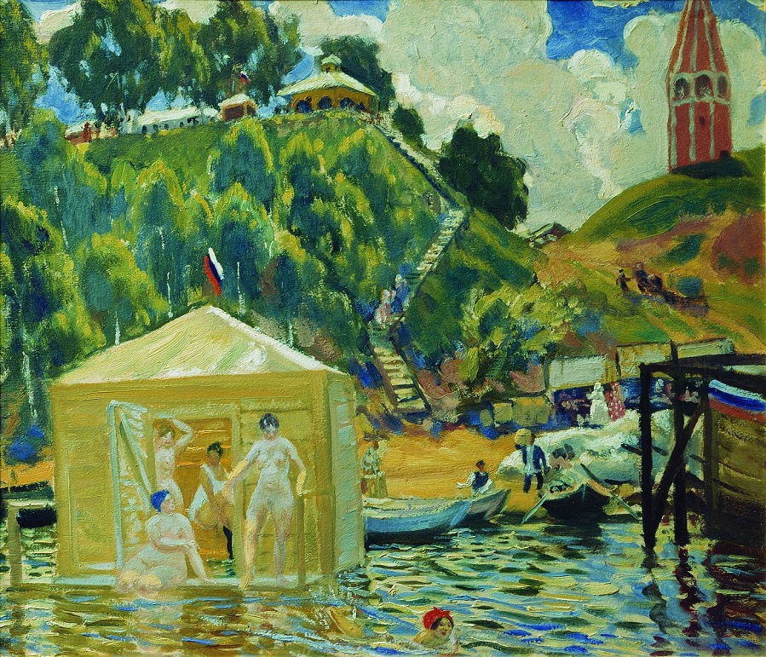
Жаркий солнечный день, вода искрится от солнца, смешивает отражения напряженно синеющего, может быть, обещающего грозу неба и деревьев с крутого берега, как будто оплавленных поверху солнцем. На берегу что-то грузят в лодку. Грубо сколоченная купальня тоже раскалена солнцем; тень внутри легка, почти не скрывает женских тел.

Slide 14
Из века в век женщины неизменно воодушевляли поэтов, музыкантов, художников на создание величайших произведений искусства. Прелестные вдохновительницы различны и по возрасту, и по характеру, но есть нечто, объединяющее их, – в каждой из этих женщин живет загадка. Загадка их красоты, женственности, обаяния.

Slide 15
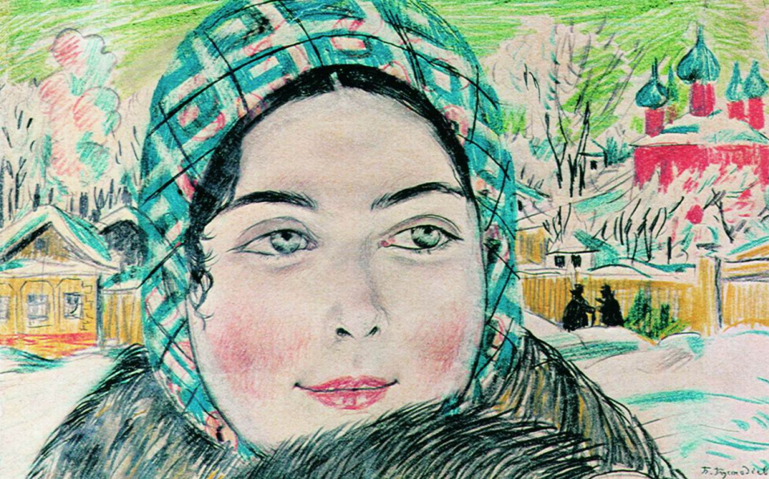
Русская земля всегда славилась не только бескрайними полями и умелыми мастерами, но и красотой женщин. О них слагали стихи поэты, писали музыку композиторы. Прекрасные лики красавиц через века продолжают очаровывать нас с полотен великих мастеров.
Художники во все эпохи стремились увековечить своих самых ярких и прекрасных современниц: аристократок и крестьянок, утонченных актрис и усталых матерей. В каждой женщине своя загадка, у каждой — своя правда жизни, каждая неотразимо обаятельна. Портреты, написанные лучшими живописцами, донесли до нас неповторимые облики, глубокие сильные характеры, трагические и счастливые судьбы русских женщин.
Воистину - красота спасёт мир!

Slide 16
ИЗДАНИЯ В ФОНДЕ НАУЧНОЙ БИБЛИОТЕКИ
Жабцев, В. М. Русская жанровая живопись / В. М. Жабцев. - Минск : Харвест, 2008. - 127 с. : цв.ил. - (Стили и жанры). - ISBN 978-985-16-3734-4. - Текст : непосредственный.
Гараева, Р. В. О произведениях живописи. (Методическое пособие по анализу картин) / Р. В. Гараева. - Москва : [б. и.], 1965. - 48 с. : вкл. л., ил. - Текст : непосредственный.
Кустодиев 1978-1927 : комплект открыток. - Ленинград : Аврора, 1979. - 16 с. : цв.ил. - Текст : непосредственный.
Сиротина, О. "Фон на моем портрете не вяжется с лицом" / О. Сиротина. - Текст : непосредственный // Родина : российский исторический журнал. - 2014. - N 2. - С. 80-84
Ростиславов, А. А. Б. Кустодиев / А. А. Ростиславов. - Санкт-Петербург : Лань, 2013. - 8 с. - URL: http://e.lanbook.com/books/element.php?pl1_cid=25&pl1_id=32129. - ISBN 978-5-507-31126-2. - Текст : электронный. Книга из коллекции Лань - Искусствоведение

Slide 17
Источники:
https://dmitry48.livejournal.com
https://www.liveinternet.ru
https://kulturologia.ru
https://lermontovgallery.ru
https://kolybanov.livejournal.com
https://art-assorty.ru

Slide 18
БЛАГОДАРИМ ЗА ВНИМАНИЕ!
© НАУЧНАЯ БИБЛИОТЕКА - 2023

